Slide 1
Impacto Ambiental da Energia Gás de Xisto
Notes:
Entered text
**Reservas e Produção:**
- Os Estados Unidos lideram a produção mundial de gás de xisto, seguidos por China, Argentina e Canadá.
- A China possui as maiores reservas de gás de xisto do mundo, seguida pelos Estados Unidos, Argentina e México.
- A exploração do gás de xisto está em andamento em diversos países, como Polônia, Austrália, África do Sul e Ucrânia.
**Impactos Geopolíticos:**
- A produção de gás de xisto contribuiu para a diversificação da matriz energética de alguns países, reduzindo a dependência de importações de energia.
- O aumento da oferta de gás de xisto pode influenciar os preços globais de energia, impactando o mercado de petróleo e gás natural liquefeito (GNL).
- A exploração do gás de xisto gera tensões geopolíticas, especialmente em regiões com reservas significativas, como o Oriente Médio e a Europa Oriental.
**Desafios e Controvérsias:**
- A exploração do gás de xisto gera preocupações com o impacto ambiental, como a contaminação da água e a emissão de gases de efeito estufa.
- O uso da técnica de fraturamento hidráulico ("fracking") é controverso devido aos seus riscos e impactos.
- Há debates sobre a viabilidade econômica da exploração do gás de xisto em longo prazo, especialmente com o desenvolvimento de fontes de energia renovável.
**O Futuro do Gás de Xisto:**
- O futuro do gás de xisto dependerá do desenvolvimento de tecnologias mais limpas para sua exploração, da regulamentação ambiental e da competitividade com outras fontes de energia.
- A transição para uma matriz energética mais sustentável pode reduzir a importância do gás de xisto no longo prazo.
Entered text
O Brasil possui uma das 10 maiores reservas de gás de xisto do mundo, estimadas em 6,9 trilhões de metros cúbicos, segundo a Agência Internacional de Energia (AIE). Essas reservas estão distribuídas em pelo menos três bacias sedimentares: Paraná, São Francisco e Parnaíba. Em 2013, a Agência Nacional do Petróleo, Gás Natural e Biocombustíveis (ANP) realizou a 12ª Rodada de Licitações, ofertando 240 blocos exploratórios terrestres com potencial para gás convencional e não convencional.
Os defensores da exploração de gás de xisto no Brasil argumentam que essa fonte de energia pode trazer benefícios como:
Reduzir a dependência de importação de gás natural, que hoje representa cerca de 40% do consumo nacional.
Diversificar a matriz energética, que hoje é dominada pela hidreletricidade e pelo petróleo3
Gerar energia elétrica de boa qualidade e baixo custo para residências e indústrias.
Reduzir as emissões de gases de efeito estufa, pois o gás de xisto tem uma queima menos poluente do que outros combustíveis fósseis4.
No entanto, a exploração de gás de xisto no Brasil também enfrenta muitos desafios e riscos, como:
Contaminar as águas subterrâneas e superficiais, pois o fraturamento hidráulico usa grandes volumes de água e produtos químicos tóxicos, que podem vazar ou se infiltrar nos lençóis freáticos.
Provocar terremotos e desmoronamentos, pois o fraturamento hidráulico cria fraturas nas rochas do subsolo, que podem afetar a estabilidade geológica da região5.
Aumentar a pressão sobre os recursos hídricos, pois o fraturamento hidráulico demanda muita água, que pode faltar para outros usos, como abastecimento humano, agricultura e ecossistemas.
Competir com outras fontes de energia renováveis, como a eólica, a solar e a biomassa, que têm menor impacto ambiental e social.
Requerer altos investimentos iniciais e tecnologia avançada, pois o fraturamento hidráulico é um processo complexo e caro, que depende de infraestrutura, equipamentos e mão de obra qualificada.
Portanto, a energia de gás de xisto no Brasil é uma questão que exige uma análise cuidadosa e ampla, considerando os prós e os contras, os custos e os benefícios, e os interesses e os conflitos envolvidos. Não se trata de uma solução simples ou definitiva para os problemas energéticos do país, mas de uma opção que precisa ser avaliada com critério e responsabilidade.

Slide 2
Introdução

Slide 3
Origem da Energia do Gás de Xisto
O que é o Gás de Xisto?
Extração de Gás de Xisto
O gás de xisto é um gás natural encontrado em formações rochosas sedimentares. É formado através da decomposição de matéria orgânica sob alto calor e pressão em áreas profundas do subsolo.
Para extraí-lo, um poço vertical é perfurado na rocha reservatório. A partir daí, a tubulação vira horizontal, permitindo a extração do gás da rocha de xisto.

Slide 4
Origem da Energia do Gás de Xisto
Fraturamento hidráulico: Desbloqueio de gás de xisto
Fonte de energia versátil
O gás é obtido através do fraturamento hidráulico, também conhecido como fracking. Esse processo envolve a fratura de camadas finas de xisto injetando água, areia e produtos químicos sob alta pressão. A água cria fraturas no xisto, e a areia e os produtos químicos ajudam a manter as fraturas abertas, permitindo que o gás flua, mesmo do subsolo profundo.
O xisto é semelhante ao petróleo, mas tem diferentes métodos de produção e usos. Ele pode ser usado como combustível para carros, gerando eletricidade, aquecendo residências e alimentando atividades industriais. Sua versatilidade o torna um recurso energético valioso com várias aplicações.

Slide 5
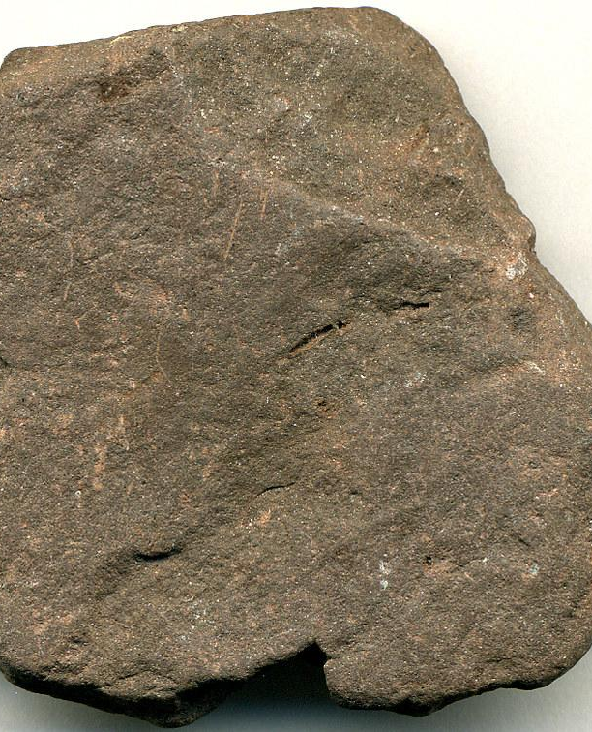
História
O xisto é um tipo de rocha sedimentar que se formou há 250 milhões de anos. O xisto betuminoso foi extraído pela primeira vez no Brasil em 1884, na Bahia.
O xisto é utilizado como recurso energético desde o final do século XVIII, quando pequenas usinas extraíam petróleo de xisto na costa leste dos Estados Unidos.

Slide 6
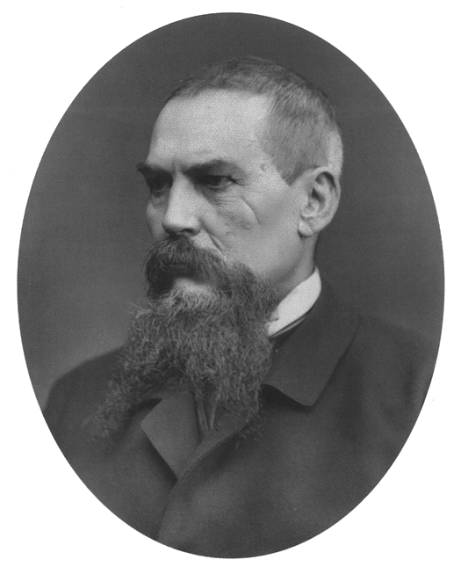
História
A primeira patente britânica para extração de óleo de xisto betuminoso foi concedida a Becker e Serle em 1684. A mineração industrial moderna de xisto betuminoso começou em 1837 em Autun, França.
Em 1866, o agente secreto Burton, que foi cônsul da Grã-Bretanha no Brasil, esteve em Taubaté para analisar a “pedra que arde” existente no subsolo de Tremembé. Burton constatou que se tratava de xisto betuminoso.
Em 1850, na Escócia, James Young descobriu que o petróleo podia ser extraído do carvão e xisto betuminoso, e criou processos de refinação.

Slide 7
Funcionamento

Slide 8
Como funciona a Extração
Instalar o poço e perfurar verticalmente até encontrar as rochas de xisto.
A partir daí, a tubulação passa a ser horizontal.
Grandes quantidades de água e produtos químicos são despejadas no duto.
O jato de alta pressão provoca explosões que fragmentam a rocha e liberam o gás.
O gás flui e é coletado.

Slide 9
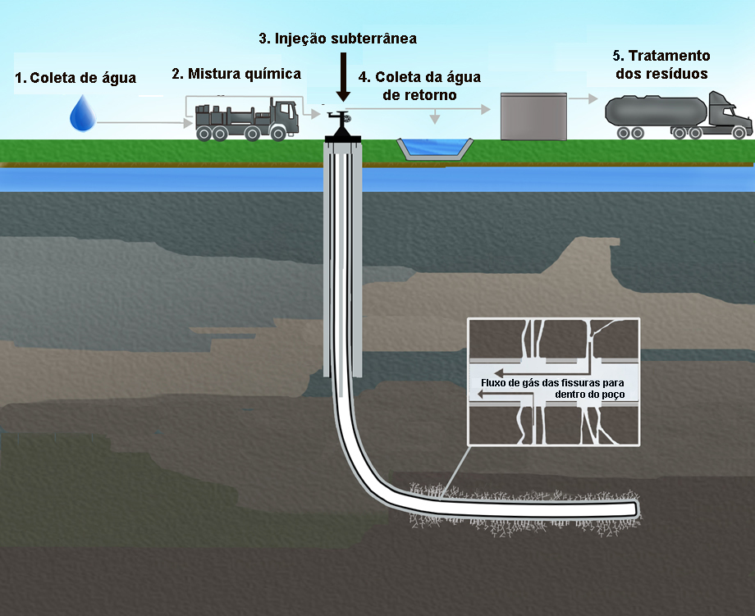
Como funciona

Slide 10
Como funciona a Geração
Comprimir ar: O ar é sugado por uma extremidade da turbina. A seção do compressor comprime as moléculas de ar juntas, aumentando sua pressão e temperatura.
Adicionar combustível: O combustível, geralmente gás natural, óleo ou carvão em pó, é injetado na câmara de combustão. A quantidade de combustível é cuidadosamente controlada para manter a relação ar-combustível desejada para uma combustão eficiente.
Queimar combustível: O ar comprimido e o combustível se misturam para criar uma mistura combustível. O combustível é queimado na câmara de combustão a temperaturas muito altas.

Slide 11
Como funciona a Geração
Girar a turbina O gás de combustão quente se expande através da turbina, girando suas lâminas rotativas.
Acionar o compressor: As lâminas rotativas acionam o compressor para sugar mais ar pressurizado para a seção de combustão.
Girar o gerador: As lâminas rotativas giram um gerador para produzir eletricidade.

Slide 12
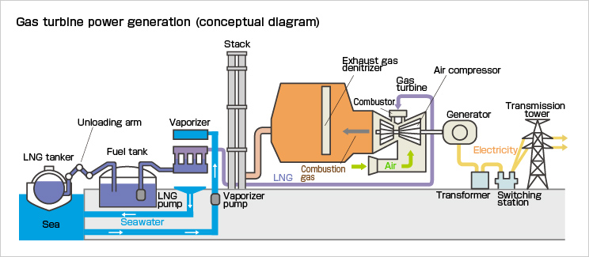
Como funciona

Slide 13
Produtos químicos usados no fraturamento hidráulico
Ácidos: O ácido clorídrico e o ácido acético são usados nos estágios iniciais do fraturamento hidráulico. Eles são responsáveis por limpar os poços e iniciar rachaduras nas rochas.
Cloreto de Sódio (Sal): O sal é usado para retardar a pausa das cadeias poliméricas no gel usado durante a fratura. Isso ajuda a manter a suspensão do gel em uma ampla faixa de temperatura.
Argila organofílica: A argila organofílica é um produto químico chave no fraturamento hidráulico. É usado para suspender eficazmente materiais de pesagem e outros sólidos. Ele elimina a necessidade de ativadores químicos, é fácil de dispersar e tem um alto rendimento.

Slide 14
Vantagens & Desvantagens

Slide 15
Vantagens da energia de Gás de Xisto
Ajuda a reduzir a emissão de gases de efeito estufa, pois produz menos poluição quando queimado em comparação com outros combustíveis fósseis. Isto é importante para combater as alterações climáticas e proteger o ambiente.
Pode gerar eletricidade de alta qualidade para residências e indústrias. É uma fonte de energia confiável e eficiente que pode atender às demandas da sociedade moderna.
O seu uso como fonte de energia pode diversificar a matriz energética e reduzir a dependência de outras fontes sujas ou escassas. Isso promove a segurança energética e a sustentabilidade para o futuro.

Slide 16
Desvantagens
Contaminação da Água
Instabilidade Geológica
Os processos de extração podem contaminar águas subterrâneas e superficiais. Isso ocorre devido ao uso de produtos químicos tóxicos e água de alta pressão durante o processo de extração
Os processos de extração podem causar terremotos e deslizamentos de terra. O processo cria fraturas nas rochas subterrâneas, levando à instabilidade nas formações geológicas circundantes
Recurso Finito
Extração complexa e cara
O gás de xisto não é renovável e é um recurso finito. Uma vez extraído, ele não se regenera, tornando importante considerar sua sustentabilidade a longo prazo
O processo de extração de gás de xisto requer altos investimentos iniciais e tecnologia avançada. É um processo complexo e caro que envolve equipamentos e técnicas especializadas

Slide 17
Impactos socioambientais
Uma das desvantagens da construção de usinas é o potencial conflito com as comunidades locais. O processo de construção de usinas pode levar ao deslocamento de comunidades, pois a construção pode exigir a remoção de residências e infraestrutura.
Da mesma forma, a exploração de gás de xisto também pode levar a conflitos com as comunidades. Algumas comunidades se opõem aos impactos ambientais e sociais associados à exploração de gás de xisto, que viram na mídia ou experimentaram em primeira mão.
Outra preocupação são os potenciais riscos à saúde pública. Há preocupações com a contaminação da água e do ar resultante das operações de usinas de energia e da exploração de gás de xisto, que pode ter efeitos negativos sobre a saúde das comunidades próximas.

Slide 18
Gás Xisto no mundo

Slide 19
Reservas & Produção
Estados Unidos lideram produção global de gás de xisto
China detém as maiores reservas de gás de xisto do mundo
China, Argentina e Canadá também têm produção significativa
Estados Unidos, Argentina e México também têm reservas consideráveis
A exploração de gás de xisto está em andamento na Polônia, Austrália, África do Sul e Ucrânia

Slide 20
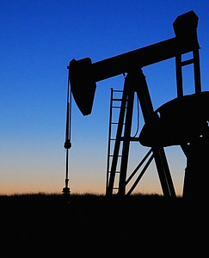
Impactos Geopolíticos
O aumento da oferta de gás de xisto também pode afetar os preços globais da energia, incluindo petróleo e gás natural liquefeito (GNL). Isso pode ter consequências de longo alcance para países que dependem fortemente de exportações ou importações de energia, levando a mudanças na dinâmica geopolítica.

Slide 21
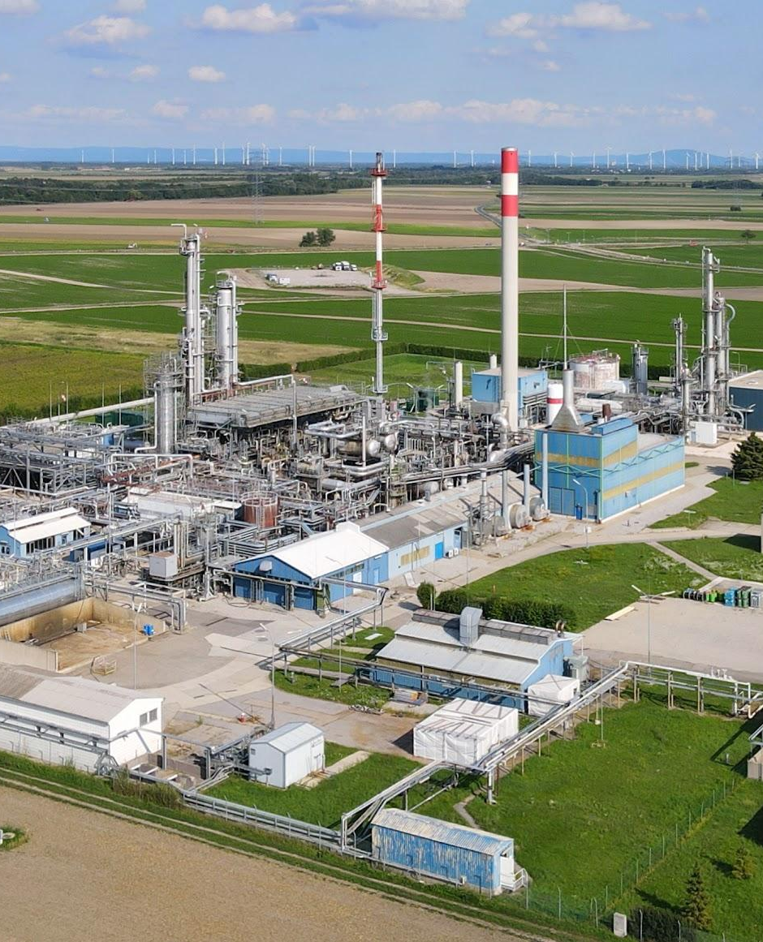
Impactos Geopolíticos
O gás de xisto é uma importante fonte de energia que ajuda a diversificar as matrizes energéticas e reduzir a dependência de importações. Isso significa que os países podem confiar mais em seus próprios recursos, o que pode ter implicações geopolíticas significativas.

Slide 22
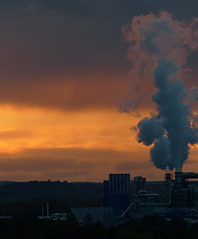
Impactos Geopolíticos
A presença de reservas significativas de gás de xisto em regiões como o Médio Oriente e a Europa Oriental pode dar origem a tensões geopolíticas. Países com essas reservas podem obter vantagens estratégicas, enquanto outros podem se sentir ameaçados ou procurar garantir seus próprios recursos energéticos.

Slide 23
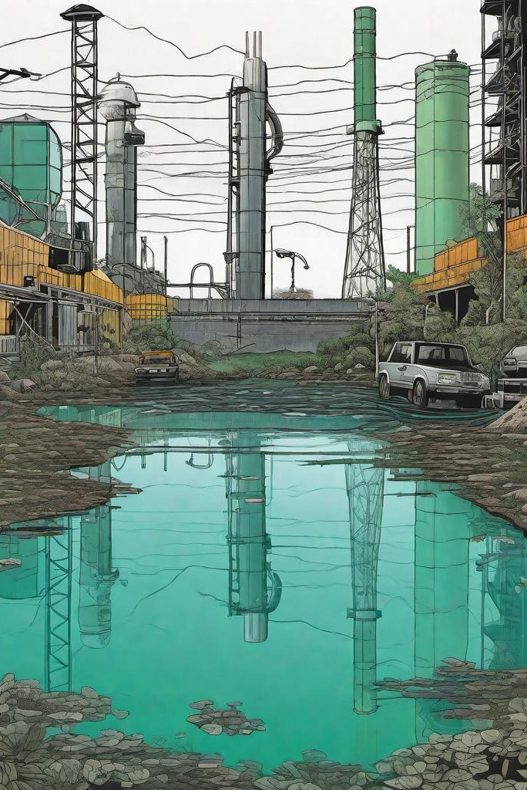
Desafios e controvérsias
As preocupações ambientais incluem a contaminação da água e as emissões de gases de efeito estufa
Polêmica envolve a técnica de fraturamento hidráulico ('fracking')
Debates sobre a viabilidade econômica de longo prazo em comparação com as energias renováveis

Slide 24

O futuro do gás de xisto
A transição para um cabaz energético sustentável pode reduzir a sua importância a longo prazo
Tecnologias mais limpas e regulamentações ambientais moldarão seu futuro
A concorrência com outras fontes de energia influenciará a sua posição no mercado

Slide 25
Gás Xisto no Brasil

Slide 26
Reservas de Gás de Xisto no Brasil
O Brasil tem uma das 10 maiores reservas de gás de xisto do mundo, estimada em 6,9 trilhões de metros cúbicos
As reservas estão distribuídas em três bacias sedimentares: Paraná, São Francisco e Parnaíba
Em 2013, a Agência Nacional do Petróleo, Gás Natural e Biocombustíveis (ANP) realizou a 12ª Rodada de Licitações, ofertando 240 blocos exploratórios terrestres

Slide 27
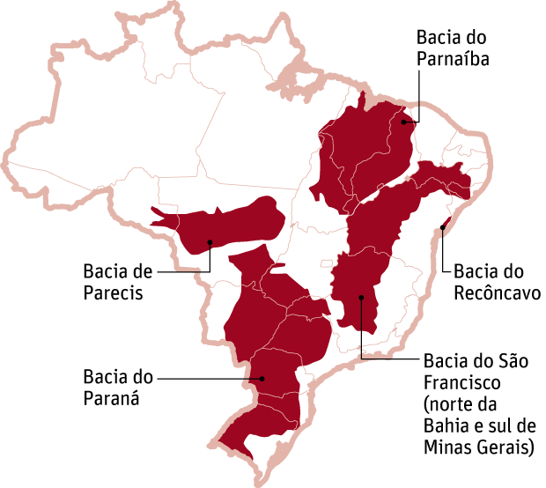
Reservas de Gás de Xisto no Brasil

Slide 28
Debate na Câmara em 2013
Polêmico leilão para exploração de gás de xisto
Regulação e Preocupações Ambientais
Em novembro de 2023, a Agência Nacional do Petróleo realizou um leilão para exploração de gás de xisto no Brasil, gerando polêmica e debate na Câmara. O Partido Verde propôs um projeto de lei para suspender a atividade por cinco anos, citando riscos desconhecidos e argumentando que o país não precisa de mais energia
O Ministério do Meio Ambiente e a Agência Nacional do Petróleo garantiram que a exploração do gás de xisto será regulamentada e acompanhada de perto. As empresas serão obrigadas a apresentar estudos sobre os impactos ambientais em cada bloco. A bacia do rio Paraná, que abriga o aquífero Guarani, o maior reservatório de água subterrânea do mundo, tem sido uma área particularmente controversa

Slide 29
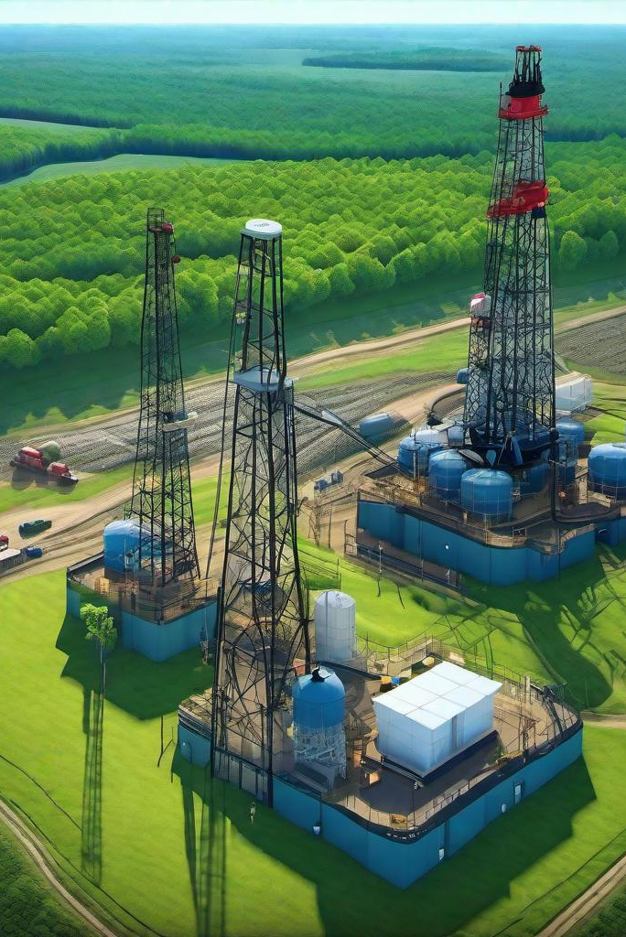
Benefícios da Exploração de Gás de Xisto
Reduzir a dependência das importações de gás natural (que representam cerca de 40% do consumo nacional)
Diversificar a matriz energética (dominada pela hidreletricidade e pelo petróleo)
Gerar energia elétrica de boa qualidade e baixo custo para residências e indústrias
Reduzir as emissões de gases de efeito estufa (queima menos poluente do que outros combustíveis fósseis)

Slide 30
Legislação

Slide 31

Situação da legislação
A legislação sobre extração de xisto no Brasil é complexa, envolvendo diferentes órgãos e normas federais, estaduais e municipais.
É necessária autorização da Agência Nacional de Mineração (ANM).
Respeito à Política Nacional do Meio Ambiente (PNMA) de preservação ambiental.
Normas trabalhistas específicas previstas na Lei nº 5.811/1972.

Slide 32
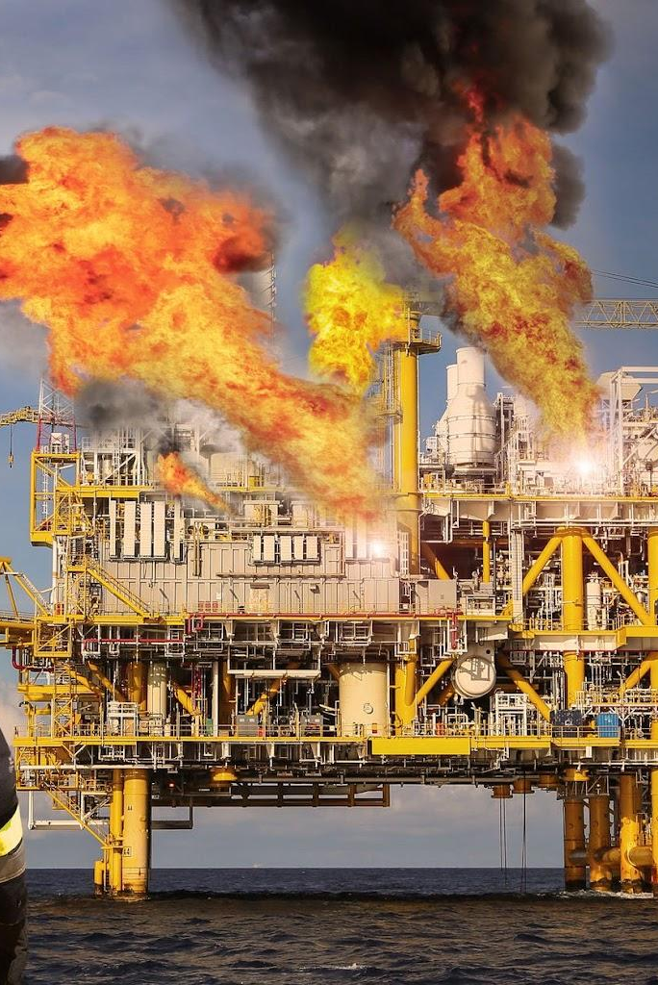
Situação da legislação
Projeto de lei propõe atribuir a regulação e fiscalização da exploração de xisto betuminoso à Agência Nacional do Petróleo, Gás Natural e Biocombustíveis (ANP).
O projeto de lei argumenta que o xisto betuminoso é um recurso energético estratégico.
Segue a Lei do Petróleo, recentemente alterada pela Nova Lei do Gás, publicada em abril de 2021.

Slide 33
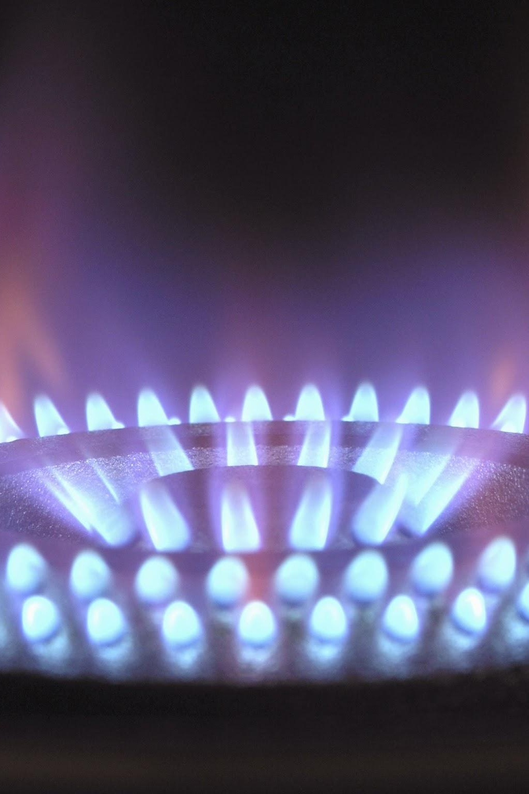
Objetivo da nova lei do Gás
Promoção da abertura, dinamização e competitividade do mercado de gás natural no país.
Principais mudanças: a classificação de gasodutos de transporte por critérios técnicos, desverticalização entre atividades concorrenciais e de distribuição, e autorização para conexão direta de usuários finais à rede de transporte, seguindo normas estaduais.

Slide 34

Polêmica sobre a exploração de xisto
Debate se deve ser considerada como mineração ou produção de hidrocarbonetos.
Xisto betuminoso contém matéria orgânica e permite a extração de um óleo idêntico ao petróleo de poço.
Projeto de lei em tramitação propõe atribuir à ANP a competência de regular e fiscalizar essa atividade, atualmente considerada de mineração e dependente de autorização do Departamento Nacional de Produção Mineral (DNPM).

Slide 35

Conclusão
É importante diversificar a matriz energética para beneficiar a sociedade
Ao mesmo tempo, é importante considerar os efeitos colaterais de cada tipo de energia, apesar das vantagens, antes que aconteça alguma tragédia em larga escala

Slide 36
Referências
https://www.suapesquisa.com/energia/gas_xisto.htm
https://www.sgb.gov.br/publique/SGB-Divulga/Canal-Escola/Gas-do-"Xisto"-2618.html#:~:text=O novo processo de obtenção do gás&text=Uma é a chamada fratura,impacto%2C mesmo em grandes profundidades.
https://www.infoescola.com/energia/gas-de-xisto/#:~:text=Ouça este artigo:,o seu envólucro são diferentes.
https://economia.uol.com.br/noticias/afp/2023/07/09/argentina-inaugura-importante-gasoduto-para-gas-de-xisto-de-vaca-muerta.htm#:~:text=A inauguração será às 15h00,5 bilhões%2C sem financiamento externo.
http://www.publicadireito.com.br/artigos/?cod=e608961813ac47bc#:~:text=Assim%2C embora implique em um aumento substancial,xisto será amplamente compensada a longo prazo.
https://www.camara.leg.br/tv/422865-especialistas-afirmam-que-exploracao-de-gas-de-xisto-traz-riscos-para-o-meio-ambiente-e-a-saude-humana/#:~:text=O gás de xisto é,dos riscos de contaminação ambiental.
https://arte.folha.uol.com.br/mercado/2016/07/03/xisto/

